Slide 1
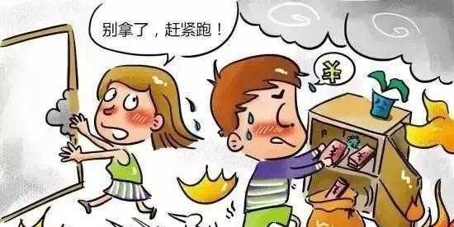
別拿了，
趕快跑！

Slide 2
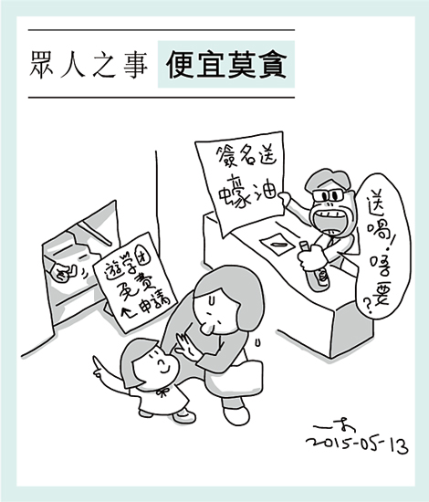

Slide 3
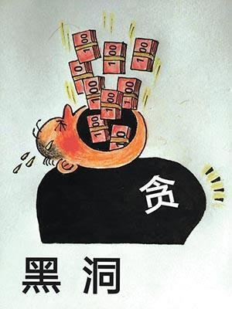
貪

Slide 4
貪

Slide 5
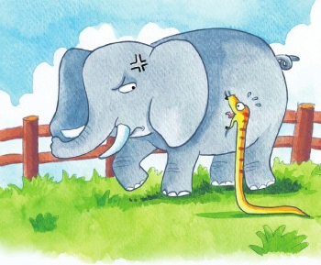
人心不足蛇吞象

